Slide 1
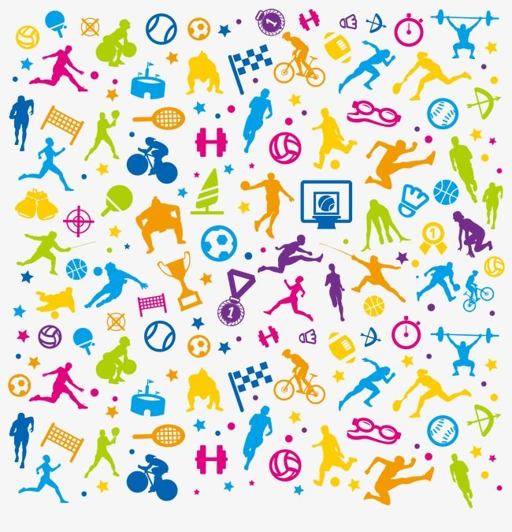
Escuela Normal de Educación Preescolar
Licenciatura en Educación Preescolar
Ciclo escolar: 2021 – 2022
Curso: Estrategias de Educación Física en Educación Preescolar
Docente: Jesús Armando Villanueva Villarreal
Titulo del trabajo: Actividad de practica
Alumna: Samantha Bueno Moreno
Tercer semestre Sección: D
Saltillo, Coahuila de Zaragoza
27 de diciembre del 2021

Slide 2
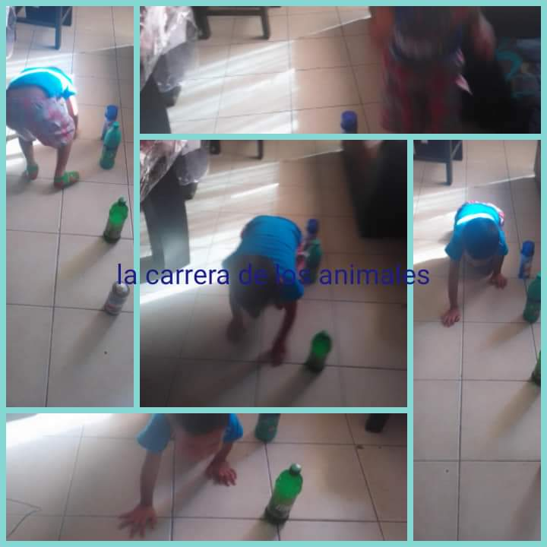
Actividad
La carrera de los animales
Aprendizaje esperado:
Realiza Movimientos de locomoción, manipulación y estabilidad, por medio de juegos individuales y colectivos.
Realiza diferentes movimientos de animales, de acuerdo al sonido que escucha, relacionando e imitando según corresponda.

